Slide 1
Projet ligne 5.0

Slide 2
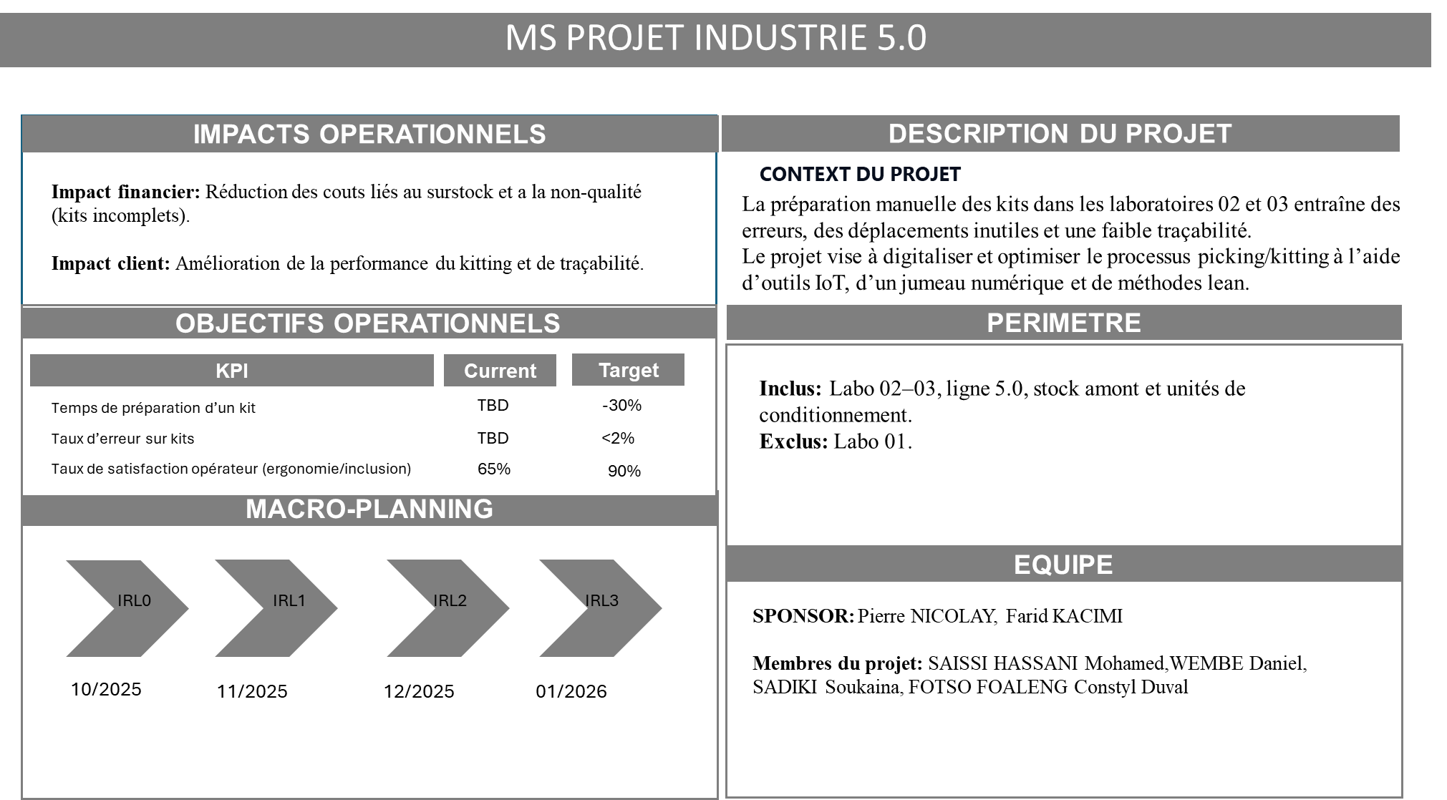
Context du projet

Slide 3
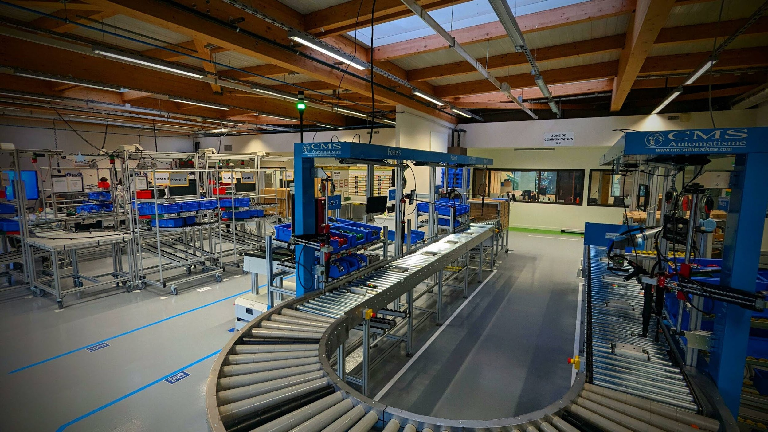
La Solution Cyber-Physique (IoT & Production)
Architecture connectée : Remplacement des plans papier par un flux numérique en temps réel
Outils déployés : Utilisation de scanners industriels et des tablettes pour une assistance visuelle dynamique (schémas 3D)
Traçabilité et Qualité : Chaque scan identifie l'Ordre de Fabrication (OF), permettant un suivi précis dès le montage.

Slide 4
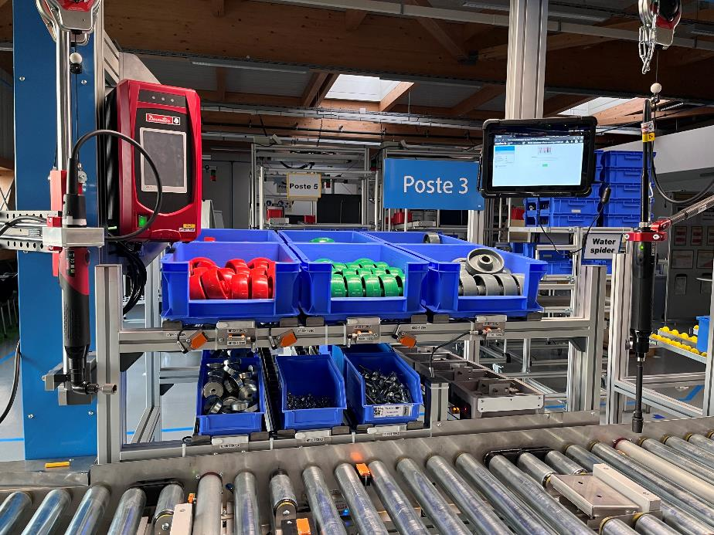
Le fonctionnement IoT (Scan OF + Tablettes)
Action Opérateur : Scan du QR Code sur le poste.
Aide au Montage :Visualisation des Fiches Standards (SOP) adaptées spécifiquement à la variante scannée.
Bénéfice Informatique : Réduction de la charge cognitive de l'opérateur et garantie du "Bon du premier coup" (Right First Time) grâce aux guides visuels 3D

Slide 5
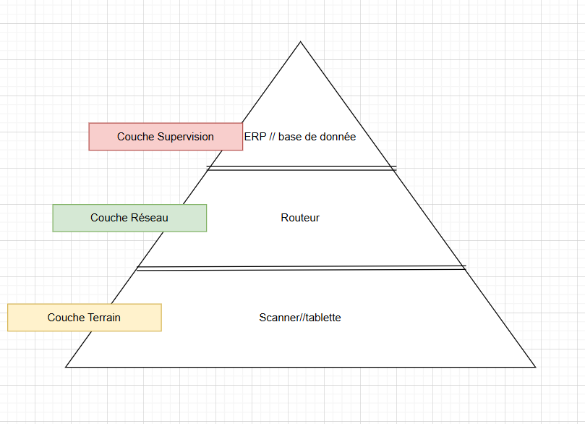
Architecture du Système Cyber-Physique

Slide 6
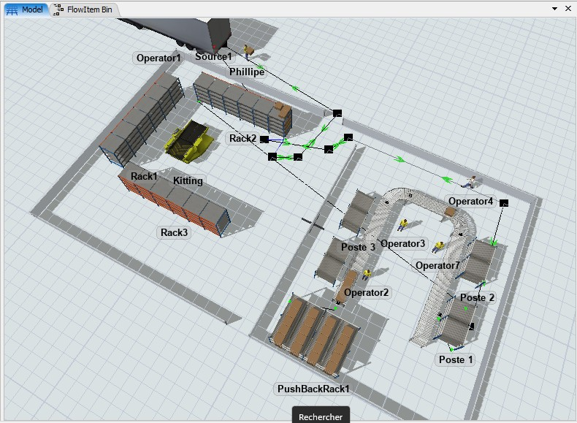
Présentation de la simulation FlexSim

